Slide 1
基础梳理篇
第10课时 压力与压强

Slide 2
目录
01
知识梳理
重点突破
02
福建4年中考聚焦
03

Slide 3
01
知识梳理
·1 压力
·2 压强

Slide 4
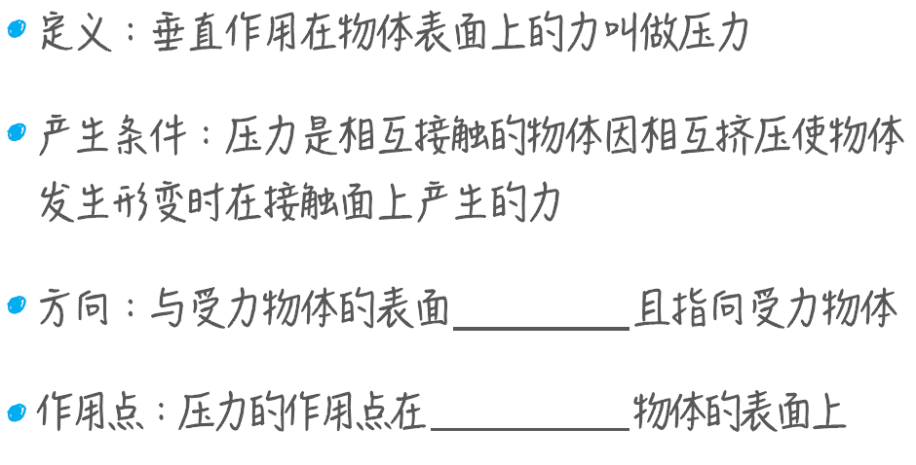
知识点1 压力
垂直
受力

Slide 5
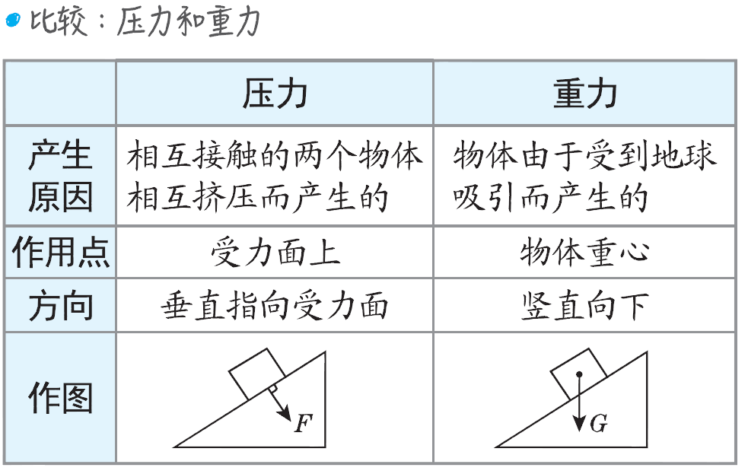

Slide 6
压力
压力的作用效果
受力面积

Slide 7
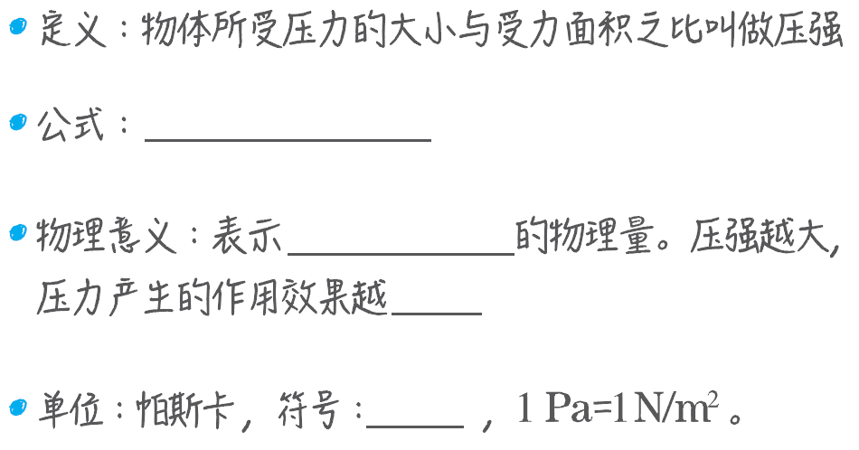
知识点2 压强
压力的作用效果
明显
Pa

Slide 8
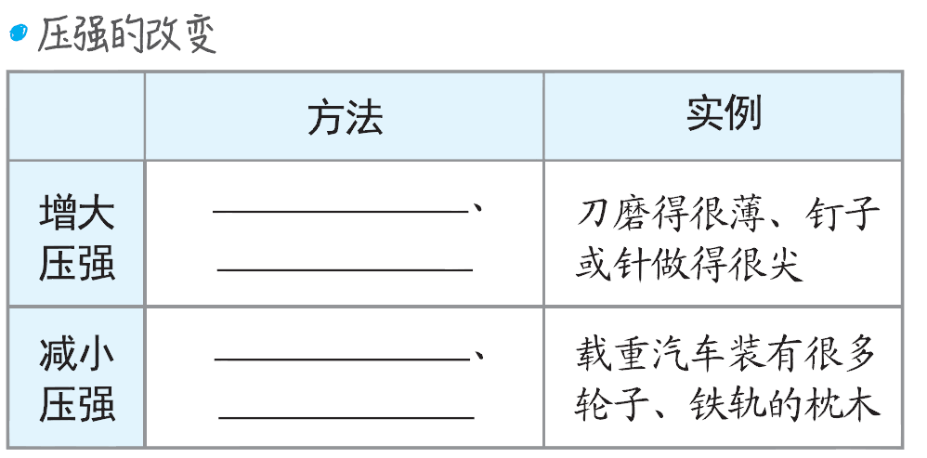
增大压力
减小受力面积
减小压力
增大受力面积

Slide 10
重点突破
02
·1 固体压强计算[高频考点]
·2 实验：探究压力作用效果与哪些因素有关

Slide 11
重点1 固体压强计算【高频考点】
【典例1】【2019·南京】一位同学的重力为600 N，自然站立在水平面上，对地面压力为________N，双脚站立对地面的压强比行走时________；某沼泽地能承受的最大压强为2×10⁴ Pa，这位同学与沼泽地的接触面积至少为________m²才不会陷入沼泽。
600
小
0.03

Slide 12
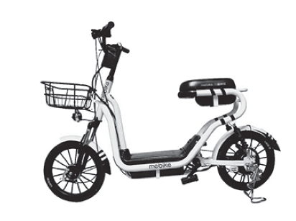
【典例2】“保护环境，绿色出行”已成为人们的一种共识。如图1所示是比较流行的共享电动自行车，该车整车质量为35 kg，轮与地面的总接触面积为100 cm²。
质量为45 kg的晓丽在水平路面匀速
骑行9 km用了30 min。(g取10 N/kg)求

Slide 13
(1)晓丽骑行的速度是多少？

Slide 14
(2)晓丽骑行时电动自行车对路面的压强是多少？
【方法点拨】计算压强的公式应用时应注意各物理量必须统一成国际单位，即F的单位为N，受力面积S的单位应为m²。另外，需要注意受力面积S是指物体受压部分的面积。

Slide 16
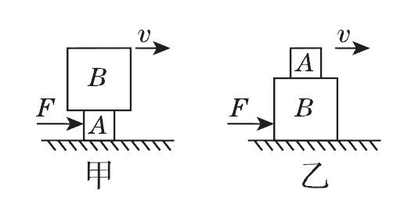
【典例3】如图2所示，实心正方体A、B的材质与表面粗糙程度相同，m_{A}∶m_{B}＝1∶8，A、B叠放于水平地面，在水平推力F的作用下一起向右做匀速直线运动，甲、乙两种情况对地面的压强p_{甲}∶p_{乙}＝________，
水平推力F_{甲}∶F_{乙}＝________。
4∶1
1∶1

Slide 17
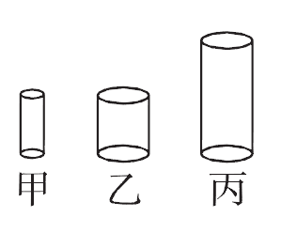
【典例4】如图3所示，有三个实心圆柱体甲、乙、丙，放在水平地面上，其中甲、乙高度相同，乙、丙的底面积相同，三者对地面的压强相等，下列判断正确的是( )
A．ρ_{甲}＝ρ_{乙}＞ ρ_{丙}
B．ρ_{甲}＝ρ_{乙}＝ρ_{丙}
C．m_{甲}＝m_{乙}＞ m_{丙}
D．m_{甲}＝m_{乙}＜ m_{丙}

Slide 18
【答案】A

Slide 19
【典例5】如图4所示，质量分布均匀的长方体重物A、B，密度分别为ρ_{A}和ρ_{B}，底面积分别为S_{A}和S_{B}，且S_{A}＞ S_{B}，将它们放在水平地面上，它们对地面的压强相等。现水平割去上半部分(如图中虚线所示)，剩余部分对地面的压强分别为p_{A}和p_{B}，对地面的压力分别为F_{A}和F_{B}，下列物理量大小比较的关系正确的是( )

Slide 20
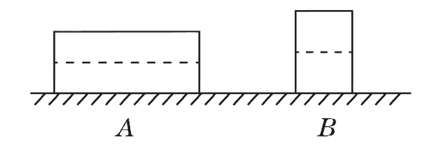
A．F_{A}＜ F_{B}
B．p_{A}＞ p_{B}
C．ρ_{A}＞ ρ_{B}
D．切割前后A、B对地面的压强均不变

Slide 21
【方法点拨】均匀柱状固体水平切割，由于h变小，根据压强公式p＝ ρhg判断压强相应减少。若均匀柱状固体竖直切割，则根据压强公式p＝ ρhg判断压强大小不变。
【答案】C

Slide 22
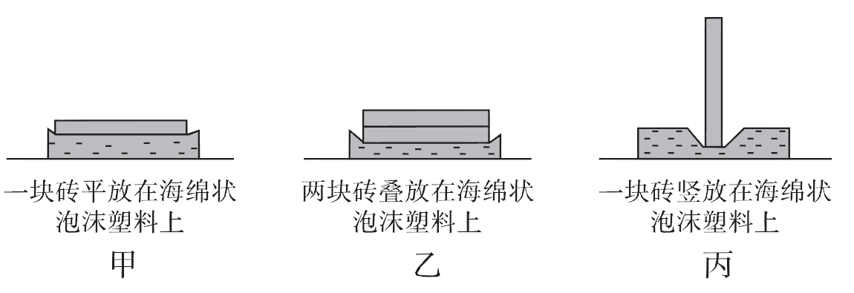
重点2 实验：探究压力作用效果与哪些因素有关
【实验剖析】
1．实验器材：大小、形状、材料相同的两块砖、海绵状泡沫塑料。
2．实验过程：如图5所示。

Slide 23
3．实验方法
(1)__________法
①探究压力的作用效果与受力面积的关系：控制压力大小相等，改变受力面积大小，观察被压物体的形变程度。
②探究压力的作用效果与压力大小的关系：控制受力面积相等，改变压力的大小，观察被压物体的形变程度。
(2)转换法：实验中通过___________________________来反映压力的作用效果。
控制变量
海绵状泡沫塑料的凹陷程度

Slide 24
4．交流与反思
(1)实验中选择海绵状泡沫塑料而不选择木板的原因是海绵状泡沫塑料易发生形变，实验现象明显，而木板不易发生形变，实验现象不明显。实验中可以用沙子、橡皮泥等代替海绵状泡沫塑料。

Slide 25
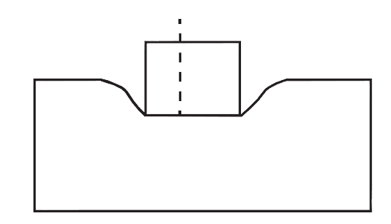
(2)实验中若压力大小、受力面积都不同，则不能探讨压力的作用效果与某一个变量之间的关系。例如如图6将物体沿着竖直方向切割成大小不等的两块，每一块对海绵的压力作用效果都不变，但不能得到压力
的作用效果与受力面积和压力大小
无关的结论。

Slide 26
5．实验结论
(1)当受力面积一定时，压力越大，压力的作用效果越明显；
(2)当压力一定时，受力面积越小，压力的作用效果越明显。

Slide 27
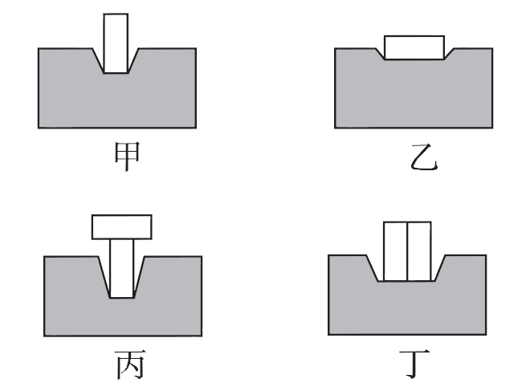
【典例6】在探究“压力的作用效果与哪些因素有关”的实验中，小刚利用了两个相同的木块和一块海绵，进行了如图所示的实验。

Slide 28
(1)实验中通过观察海绵的凹陷程度来比较压力的作用效果，这种物理学研究方法也运用于以下________(填“A”“B”或“C”)实验中。
A．用两支完全相同的蜡烛探究平面镜成像的特点
B．当电压一定时，探究电流与电阻的关系
C．用吸引大头针的多少比较电磁铁磁性的强弱
C

Slide 29
(2)对比图7中甲、乙两图，可以得出：当压力一定时，________越小，压力的作用效果越明显。
(3)对比甲、丁两图，小刚认为压力的作用效果与压力大小无关。你认为他的观点__________(填“正确”或“错误”)，并说明理由：__________________________。
受力面积
错误
没有控制受力面积相同

Slide 30
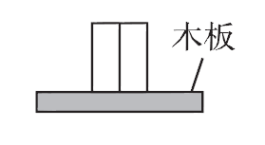
(4)将木块放在如图8所示的木板上，比较图7丁中海绵受到的压强p₁和图8中木板受到的压强p₂的大小关系为p₁________(填“>”“<”或“＝”) p₂。
＝

Slide 31
福建4年中考聚焦
03
1
2
3

Slide 32
1．【2020·福州模拟·2分】下列四个实例中，属于增大压强的是( )
A

Slide 33
2．【2019·厦门模拟·2分】对某汽车做测试，只调整轮胎气压，测得单个轮胎数据在下面表格中。
实验序号 | 1 | 2 | 3
轮胎气压 /× 10⁵ Pa | 4.6 | 8.1 | 10.5
地面的受力面积 /× 10^{－2} m² | 3.6 | 3.0 | 2.4
对地面压强 /× 10⁵ Pa | 5.0 | 6.0 | 7.5

Slide 34
(每次单个轮胎对地面压力不变)
(1)此汽车单个轮胎对地面压力为________N。
(2)根据表格，要减小空车停在水平路面时的压强，可行的方法是___________________________________________
_______________。
18 000
通过适当减小轮胎气压，来增大受力面积，减小压强

Slide 35
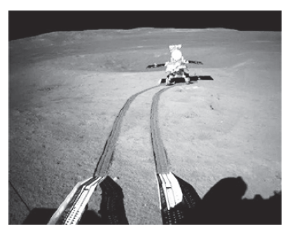
3.【2020·福建·6分】如图所示，“玉兔二号”月球车在月球背面留下属于中国的第一道印记。登月前，在水平地面上进行测试，月球车匀速直线行驶90 m用时30 min，月球车的质量为135 kg，车轮与地面接触的总面积为1.5× 10^{－2} m²，g取10 N/kg。求：

Slide 36
(1)测试时，月球车行驶的速度；
(2)测试时，月球车对水平地面的压强；

Slide 37
(3)登月后，月球车在月球上的质量。
月球车在月球上的质量m_{月}＝m＝ 135 kg。

